Slide 1
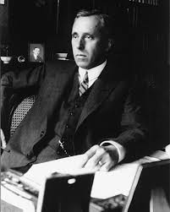
O homo ludens
Johan Huizinga

Slide 2
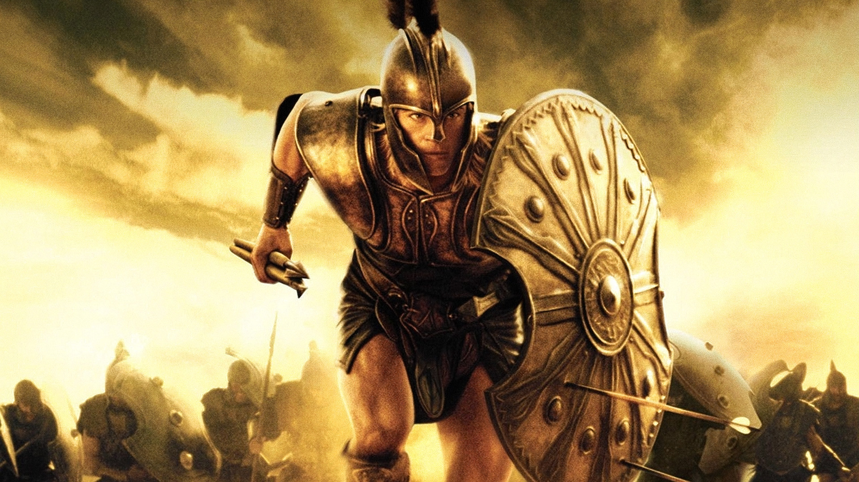
o jogo como fenômeno cultural
Homo sapiens
com o passar do tempo, compreendeu-se que não somos tão racionais quanto a razão do século XVIII nos fez supor
Homo faber
continuava a ser uma definição inadequada
Homo ludens
existe uma terceira função atribuída à espécie humana, que se verifica tanto na vida humana como na vida animal, e é tão importante como o raciocínio e o fabrico de objetos: o jogo

Slide 3
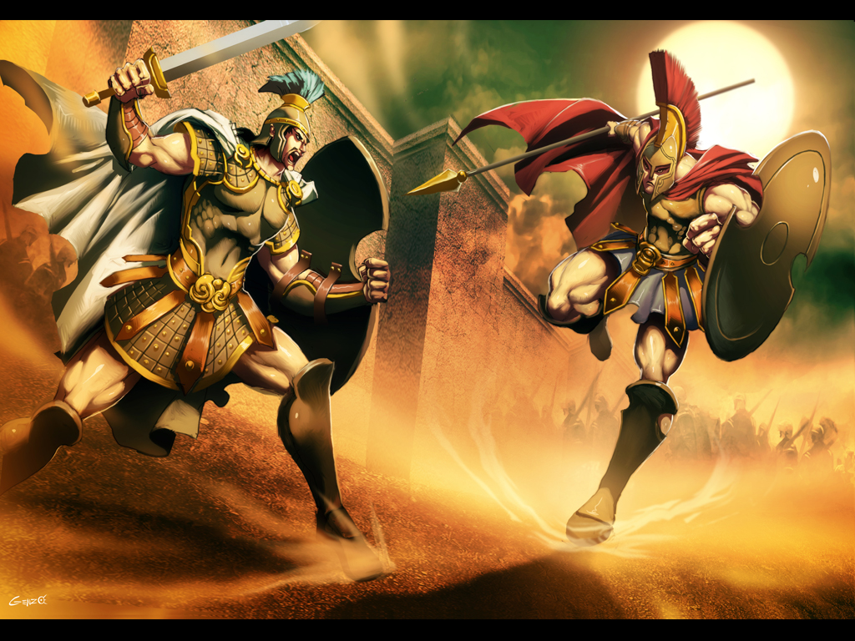

Umberto Eco (1989)
o texto de Huizinga foi escrito em alemão, língua que, como o francês e o italiano (e acrescentamos, ainda, o português) só tem uma palavra para expressar esse fenômeno cultural: Spiel, a qual não transmite com maior abrangência interpretativa a noção de jogo pretendida
a língua inglesa dispõe de duas palavras play e game
play está ligado ao conceito de prazer
Huizinga – conceito do prazer inerente ao jogo, uma vez que, em latim, a palavra ludus, de ludere, abrange todo o terreno do jogo
game liga-se ao conjunto de regras conhecidas e reconhecidas
existe, ainda, a palavra latina jocus, jocari, que não significa precisamente jogo, mas seu sentido é o de fazer humor, fazer piada
ludus contém em si os jogos infantis, a recreação, as competições, as representações litúrgicas e teatrais e os jogos de azar
pode-se estabelecer uma relação entre o jogo e a estrutura da literatura que trata de narrativas permeadas de feitos heroicos, disputas e buscas por honra e glória
o jogo surge como elemento estrutural para que se possa estabelecer um possível elo entre o texto em prosa – que aparece com o advento do Romantismo – e o texto homérico – principalmente a Ilíada

Slide 4
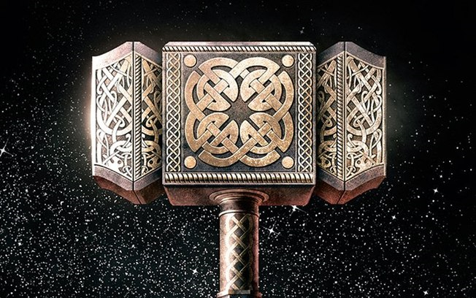
todo jogo
é reflexo psicológico – tem a capacidade de fascinar e excitar intensamente
é alegria e divertimento
não é vida “corrente” nem vida “real” – fuga da vida “real” para uma esfera temporária
tem por características o fato de ser livre, de ser ele próprio liberdade
diferencia-se da vida “comum” pelo lugar e pela duração que ocupa
o jogo se baseia na manipulação de certas imagens, numa certa “imaginação” da realidade, transforma a realidade em imagens

Slide 5
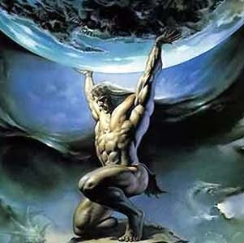
jogando com as palavras, transformando realidade em “imaginação”, o homem sempre buscou, através do mito, explicação para dar conta do mundo
nas mitologias, há uma fantasia que joga com a brincadeira e a seriedade
é pelo culto que se verifica um espírito de puro jogo, nas celebrações dos ritos sagrados, dos sacrifícios, consagrações e mistérios
é no mito e no culto que se originam as grandes forças naturais da vida civilizada
o direito e a ordem, o comércio e o lucro, a indústria e a arte, a poesia, a sabedoria e a ciência
todas têm suas raízes no solo primeiro do jogo

Slide 6
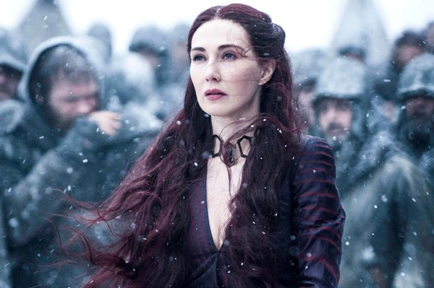
Flávio Kothe
em seu livro O herói (2000) fala sobre o herói trivial
a narrativa trivial apresenta apenas a “grandeza” do seu herói e a “baixeza” do seu vilão
sem aprofundar a natureza contraditória e problemática desses conceitos
a narrativa trivial
são as narrativas em cujas estruturas profundas uma norma é violada
o herói sempre será uma representação dos moldes masculinos, politicamente de direita, instrumento de perpetuação do modelo social dominante
cabe ao herói a tarefa de procurar o vilão que violou, o qual é encontrado e punido
Conhecida por seus poderes de sedução e manipulação, essa foi a bruxa que deu à luz uma sombra demoníaca que assassinou Renly Baratheon

Slide 7
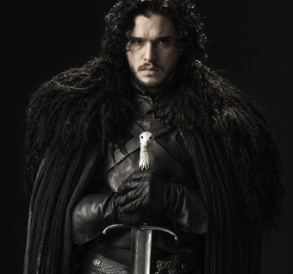
esse herói masculino de direita é de certo modo um pseudo-herói: no final ele vencerá
é “masculino” porque geralmente esse papel é desempenhado por um homem
é de “direita” conforme o conceito que fazemos em nossos dias em relação às relações sociais do mundo capitalista
na narrativa trivial, sob uma aparência de divertimento, tem-se uma doutrinação ideológica, cabendo ao herói o papel de assegurar a superioridade do sistema em vigor
nesse tipo de narrativa, quanto mais o herói é um pseudo-herói, muito mais se necessita fazer dele um super-herói

Slide 8
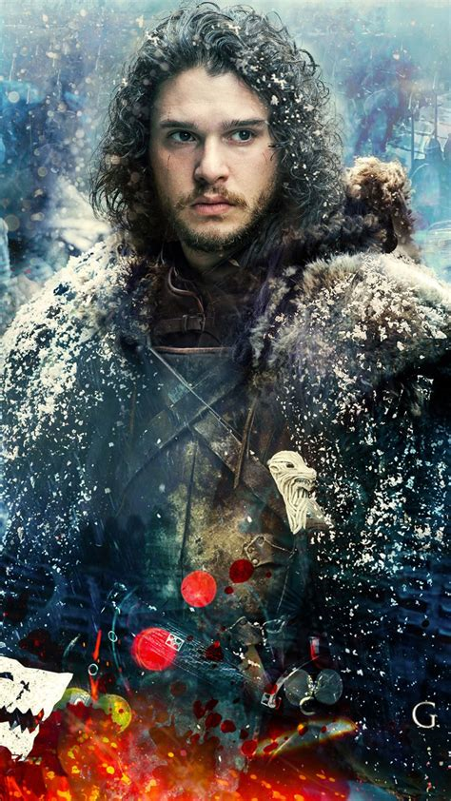
o herói traz consigo um espírito de justiça e de valorização dos mais fracos, que é transferido para o reino da fantasia
esse espírito de justiça, a superioridade do herói, a doutrinação ideológica, podem ser observados nas obras da chamada literatura de entretenimento
na literatura de entretenimento, o herói procura algum guerreiro com quem possa lutar e vencer
o herói é enamorado, cortês, obediente, cavalheiro, guerreiro, valente e viril

Slide 9
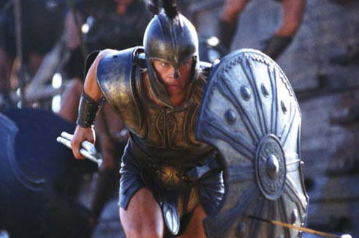
Muniz Sodré em seu livro
Best-seller: a literatura de mercado (1988)
fala sobre a solaridade do herói
o herói tem a mesma invencibilidade do sol, que entra e sai das sombras sem nada alterar o seu poder de brilho
o herói solar opõe-se ao universo das trevas
essa característica transparece às vezes pelos traços físicos do personagem como olhos claros, beleza do rosto, sinais nobres no perfil

Slide 10
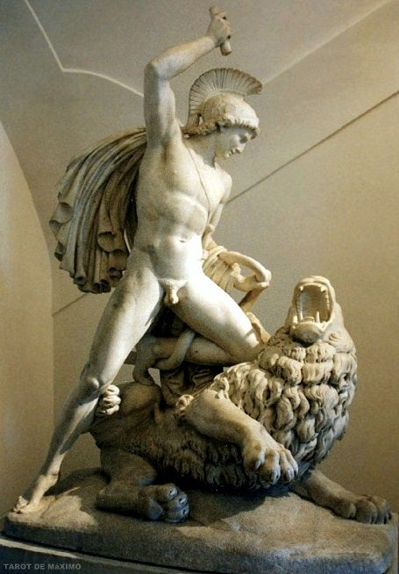
outros traços “solares” desse tipo de herói
o herói não peca jamais contra a lealdade, a franqueza, a determinação
sua coragem costuma ser também inabalável
opõe-se, assim, a tipos de caráter marcados pela dissimulação, traição e covardia
o herói costuma associar-se a animais de alguma maneira relacionados ao sol, tais como a águia e o leão
combate, portanto, bichos “noturnos”, como a serpente, a aranha, o dragão
o herói coloca-se no grupo social como uma individualidade solidária e redentora, isto é, como um salvador ou um justiceiro
distingue-se daqueles que se integram na sociedade por caminhos escusos ou impuros

Slide 11
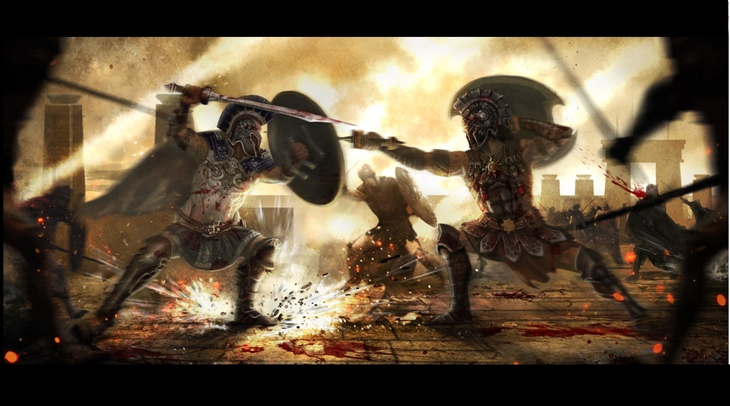
só é válido falar da guerra como função cultural quando ela se desenrola de maneira que seus participantes se considerem uns aos outros como iguais, ou antagonistas com direitos iguais
a função cultural da guerra depende de suas qualidades lúdicas
o elemento lúdico encontra uma expressão mais imediata e mais agradável se o acaso, o destino, o julgamento, a competição e o jogo são considerados divinos
já o combate individual pode surgir também como algo previsto na batalha como demonstração da superioridade pessoal
Huizinga diz que enquanto função cultural, a luta pressupõe sempre a existência de regras limitativas, e exige, pelo menos em certa medida, o reconhecimento de sua qualidade lúdica

Slide 12
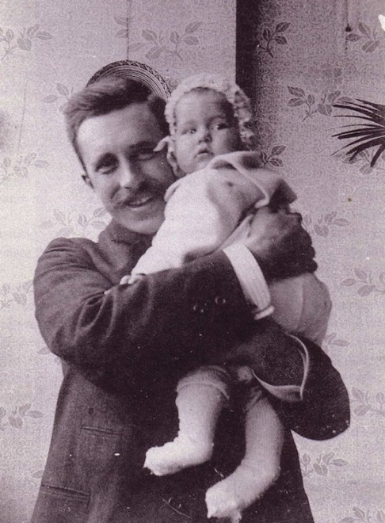
Johan Huizinga foi professor e historiador neerlandês, conhecido por seus trabalhos sobre a Baixa Idade Média, a Reforma e o Renascimento.
Nascimento: 7 de dezembro de 1872, Groninga, Países Baixos / Falecimento: 1 de fevereiro de 1945, De Steeg, Países Baixos

Slide 13
Referências
ALENCAR, José Martiniano de. Obra Completa. Rio de janeiro, GB: Aguilar, 1959. vol. 3.
BULFINCH, Thomas. O livro de ouro da mitologia: histórias de deuses e heróis. 34. reimp. Tradução David Jardim. Rio de Janeiro: Ediouro, 2006.
ECO, Umberto. “Huizinga e o jogo”. In: Sobre os espelhos e outros ensaios. Tradução de Beatriz Borges. Rio de Janeiro: Nova Fronteira, 1989.
HOMERO. Ilíada (em versos). 5. ed. Tradução de Carlos Alberto Nunes. Rio de Janeiro: Ediouro, 2000.
________. Odisseia (em versos). 2. ed. Tradução de Carlos Alberto Nunes. Rio de Janeiro: Ediouro, 2001.
HUIZINGA, Johan. Homo ludens: o jogo como elemento da cultura. Tradução: João Paulo Monteiro. 5. ed. São Paulo: Perspectiva, 2001. (Coleção Estudos; v. 4).
KOTHE, Flávio René. O herói. 2.ed. São Paulo: Ática, 2000. (Série princípios; v. 24).
SODRÉ, Muniz. Best-seller: a literatura de mercado. 2.ed. São Paulo: Ática, 1988. (Série Princípios; v. 14).

